Slide 1


Slide 2






NORMAS PARA LA BUENA INTERRELACIÓN
Audio Desactivado

Slide 3


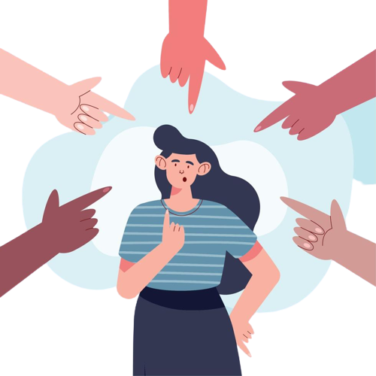
ALLIN KAWSANAPAQ
KUCHKALLA YACHARISUN
Un total de 06 sesiones.
Horario 7:30pm.
sala de zoom estará aperturado media hora antes.
90% de asistencias para la participación.
Cada sesión al finalizar se le enviara un link de asistencia y preguntas, responder correctamente de 5 a 7 para que su asistencia sea valida.
Se enviara un trabajo practico.
Al finalizar de las 06 sesiones, se tendrá una evaluación de salida con 02 intentos donde la nota mínima aprobatoria será igual o mayo a 14 puntos de 20.

Slide 4

ASISTENCIA TÉCNICA 2023
AUTOCUIDADO Y HABILIDADES SOCIOEMOCIONALES EN DOCENTES DE LAS IIEE

Slide 5
Objetivos del taller:
Propiciar el autocuidado y bienestar emocional, en el contexto de la educación durante el año escolar 2023
Sensibilizar a los docentes sobre la importancia del desarrollo de habilidades socioemocionales.

Slide 6
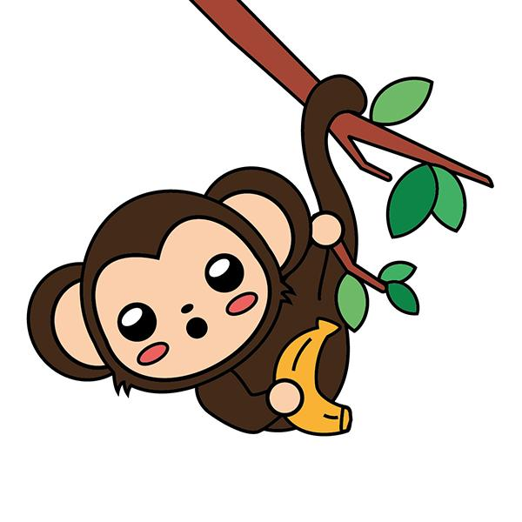

Había una vez…

Slide 7
¿Estamos presentes?

Slide 8

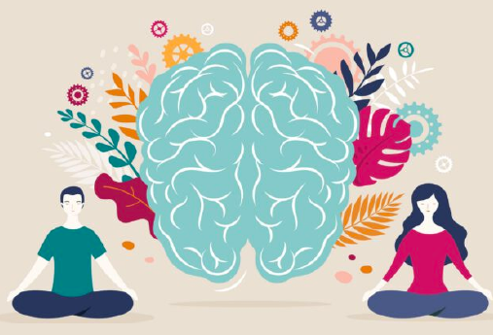
EL AUTOCUIDADO
CUI
DA
DA
“Repetición
constante de muchos
Pequeños hábitos, que
En conjunto te calman
y te aseguran que estás
en tu punto óptimo:
emocional, física y
mentalmente”
TO
DO
AU
Recuerda
Es la llave para lograr un equilibrio y bienestar en nuestras vidas.

Slide 9
DIMENSIONES DEL AUTOCUIDADO
D. FÍSICO
D. MENTAL
D. SOCIAL
Cuidar la alimentación
Ejercicio físico .
Respiración consciente
Dormir
Caminar, bailar
Gestión de pensamientos
( + positivo/a, buscar soluciones).
Gestión de las emociones
Ejercicios de meditación y relajación.
Agradecer
Determinación para animarse (escuchar musica, lectura, reir)
Relacionarse con los que vive.
Buscar un circulo de apoyo.
Ayuda a los demás (solidaridad, compasición)
Desarrollar gusto por la actividad laboral.

Slide 10
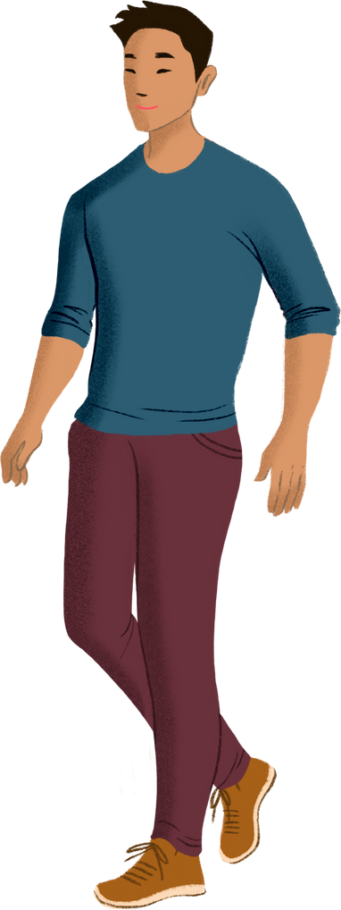

CONTROL DE EMOCIONES
EL CONTROL
POTENCIA LA
AYUDA A DISMINUIR E DESGASTE PSICOLÓGICO Y PERMITE HACER FRENTE A LAS DIFICULTADES
AUTOESTIMA,
EMOCIONAL AYUDA
A MANEJAR MEJOR
SEGURIDAD, ESTIMULA
LAS RELACIONES
LOS PROBLEMAS
INTERPERSONALES

Slide 11
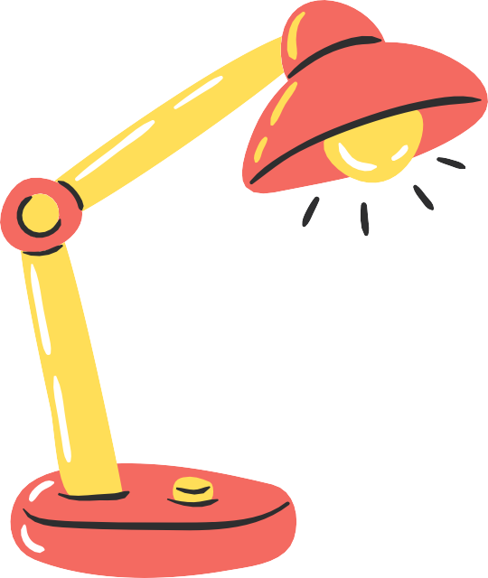

ESTAS SON ALGUNAS TÉCNICAS QUE PODEMOS PONER EN MARCHA PARA LOGRAR UN MEJOR BIENESTAR EMOCIONAL:
IDENTIFICA TUS EMOCIONES
DUERME BIEN MOMENTOS PARA TI
DISFRUTA DE LAS COSAS COTIDIANAS
LIBERA ENERGÍA Y ESTRÉS
SÉ AGRADECIDO Y GENEROSO

Slide 12
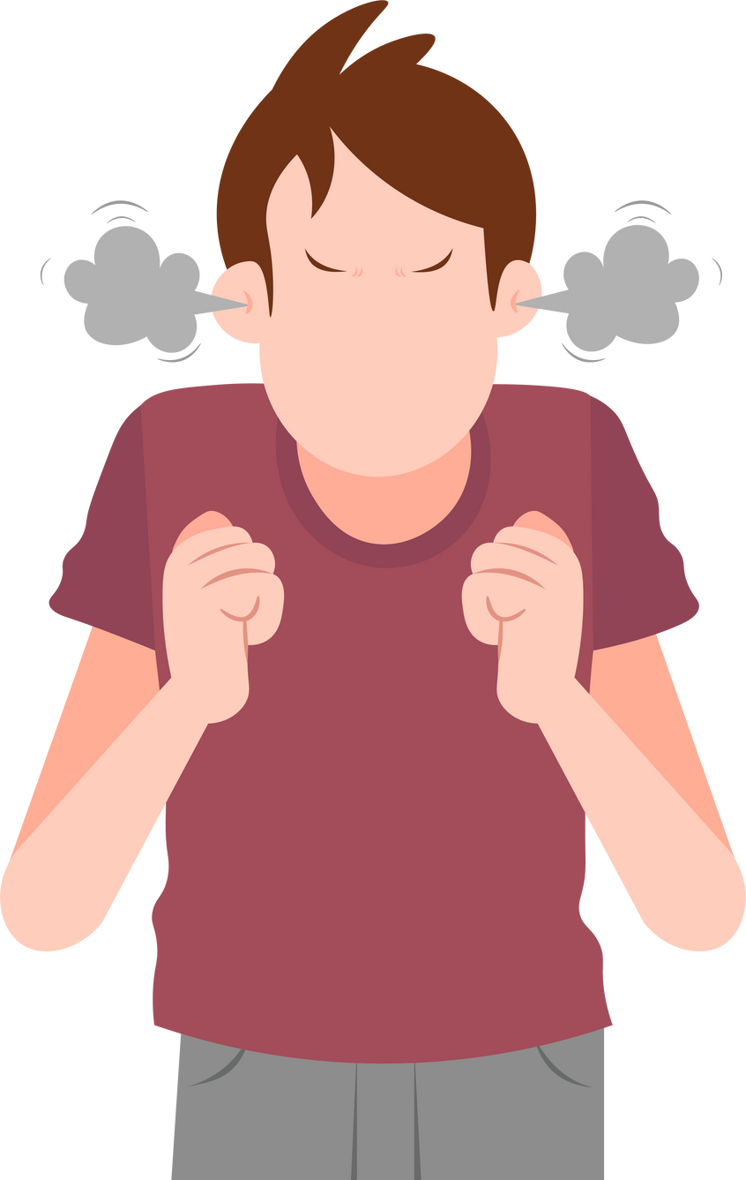
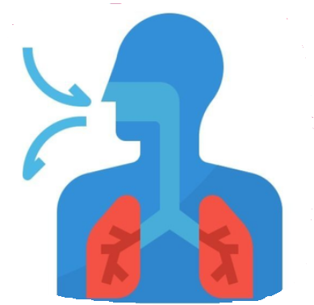
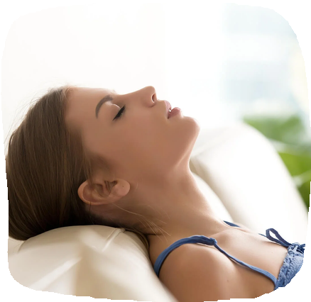
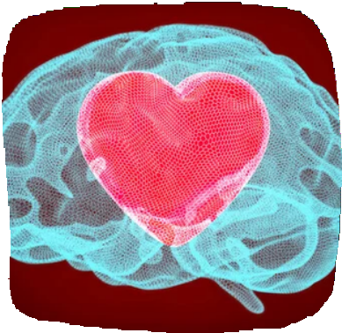


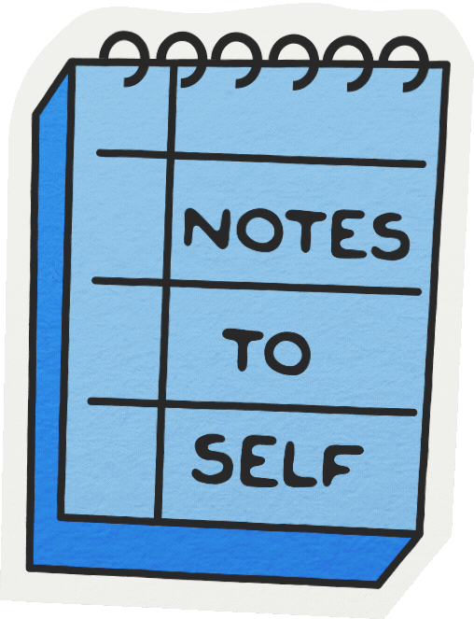

TECNICAS DE CONTROL DE EMOCIONES
RESPIRACIÓN PROFUNDA
RELAJACIÓN MUSCULAR
ENSAYO MENTAL
EDUCACIÓN EMOCIONAL
DISTRACCIÓN
AUTORREGULACIÓN

Slide 13
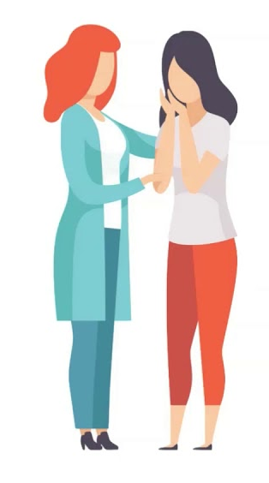
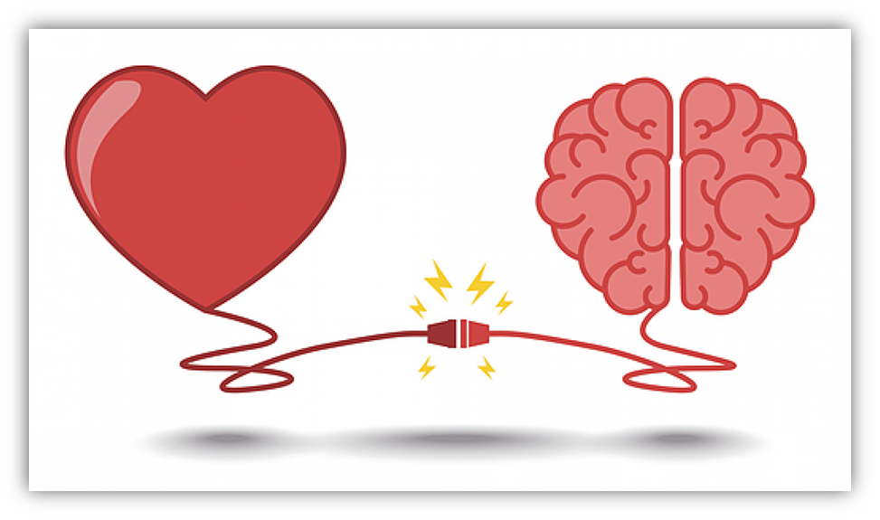
¿QUÉ SON LAS HABILIDADES SOCIOEMOCIONALES?
Las habilidades socioemocionales son un grupo de destrezas que usamos para regular las emociones, establecer metas, tomar decisiones y llevarnos bien con los demás.

Slide 14
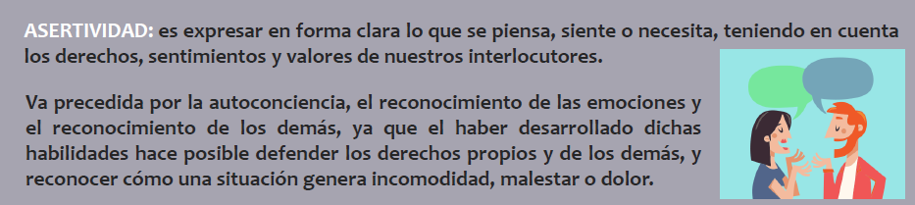
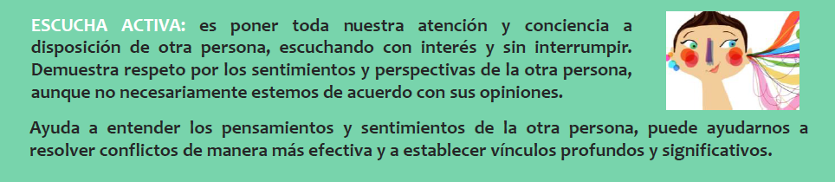

Slide 15
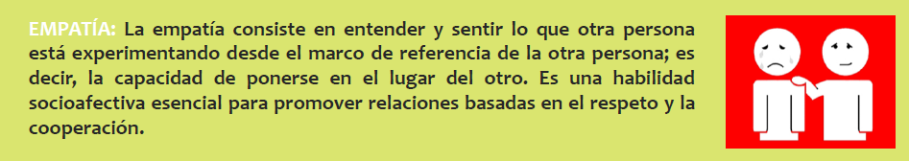
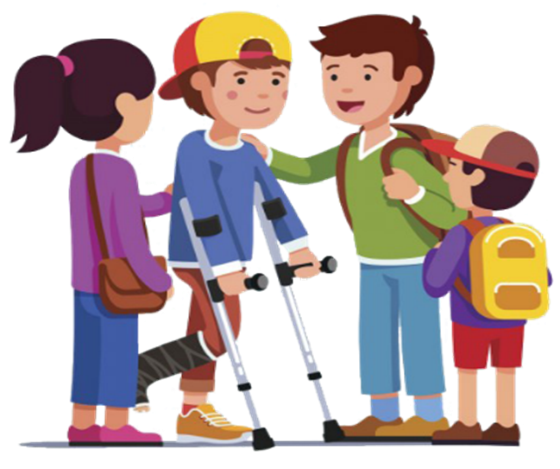

Fortalece las relaciones con los demás
Facilita resolver conflictos pues permite comprender las emociones que otros están sintiendo
Desarrollo de sentido de justicia y respeto por los demás
Impulsa a realizar ayuda social

Slide 16
GRACIAS

